Slide 1
2
0
MOVIE
2
1
数据仓库项目
1951326 赵 敏 得分占比：25%
1953621 时守格 得分占比：25%
1852811 陈一帆 得分占比：25%
1953804 王瀚林 得分占比：25%

Slide 2
目 录
CONTENT
01
02
03
04
05
功能列表
ETL
存储模型
存储优化
性能对比

Slide 3
Part
功能列表
01

Slide 4
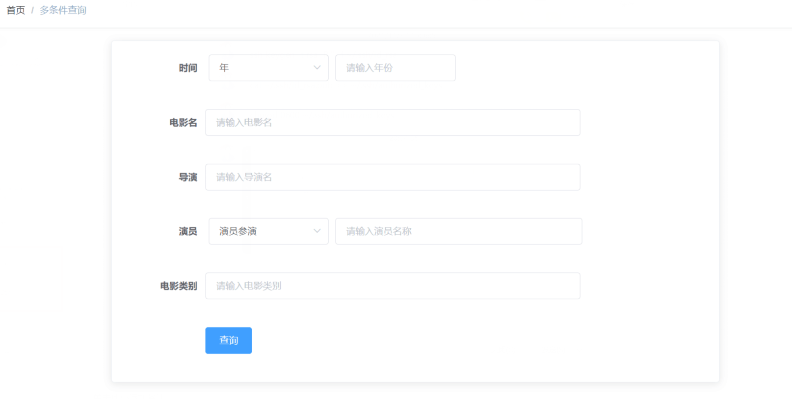
条件组合查询
按照发行时间查询统计
根据发行时间年、季度、月、日、周几查询电影
按照电影名称查询统计
根据电影名称首、全名查询电影
按照导演名查询统计
按照主演名查询统计
按照演员名查询统计
按照编剧名查询统计
按照电影类别查询统计
根据电影类别查询电影
统计各个类别的电影数量Top榜
按照电影评分查询统计
按照上述条件组合查询统计

Slide 5
电影版本查询
按照电影名称，查询同名电影与电影版本
用户评价查询
查询不含负面评价的电影
根据电影名称查询评价
人物关系查询
1.与某个人有合作关系（固定一个起点）
2.合作关系TOP榜（不固定起点和终点）

Slide 6
Part
ETL
02

Slide 7


爬取过程
1
数据预处理
URL拼接和请求头构造
并发优化爬取速度
爬取对象
数据爬取
反爬措施
2
反爬原理
使用IP代理池
其他措施
数据清洗
数据清洗
3
数据解析
信息规范化
删除干扰信息
过滤非电影信息
缺失值处理

Slide 8
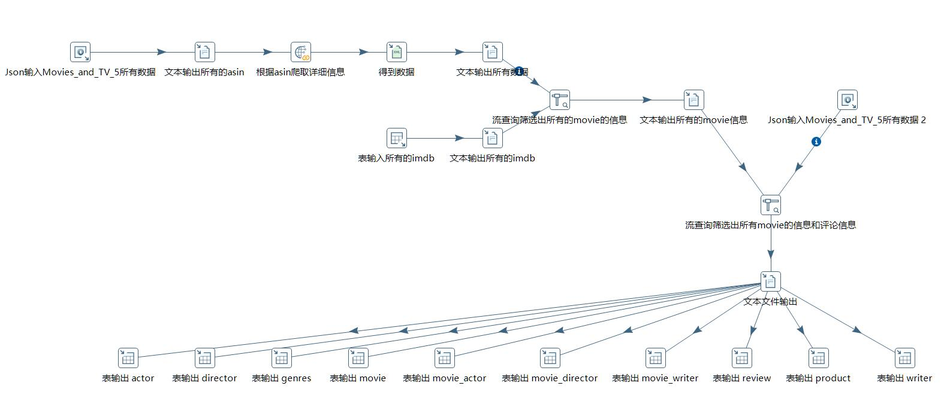
数据血缘

Slide 9
Part
存储模型
03

Slide 10
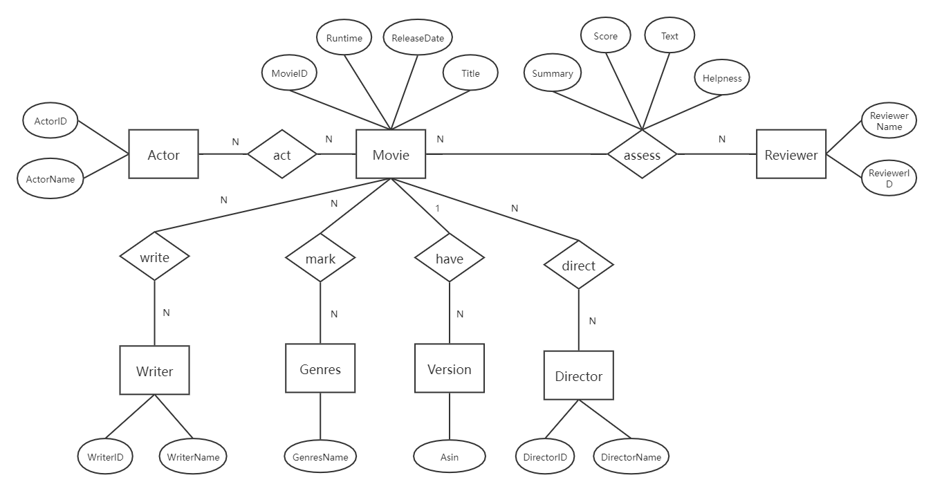
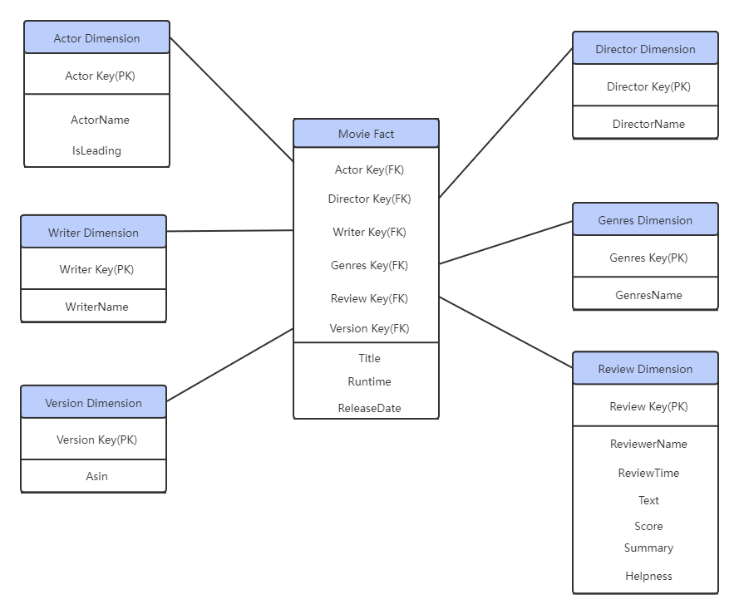
逻辑存储模型
ERD
星形模型

Slide 11
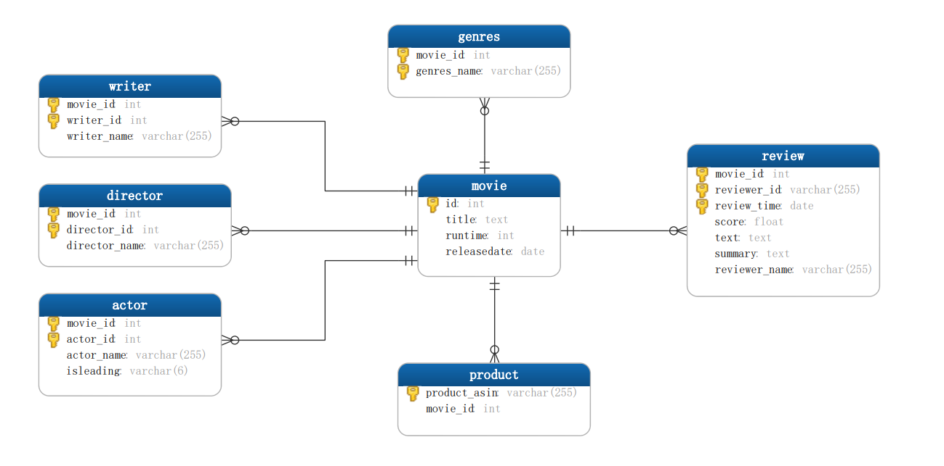
物理存储模型

Slide 12
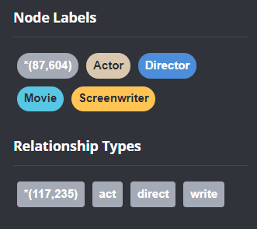
图数据库存储模型

Slide 13
Part
存储优化
04

Slide 14
MySQL
多表优化
单表优化
数据字段：
尽量减少单表的字段数，去除不必要的字段
避免使用NULL字段，避免NULL字段占用额外索引空间和引起引擎放弃索引采用全表扫描
多表join：
把涉及到多个表的查询分成两次查询，在第一次查询的结果集中找到关联电影的id，在根据这些id发起第二次请求得到关联数据
索引：
根据查询有针对性的创建，例如进行根据演员查询电影，查询主要依据是演员名，因此对演员冗余表中的演员名称字段建立了索引。

Slide 15
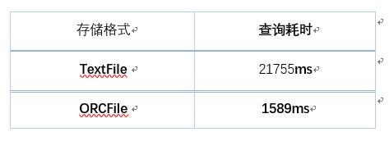
Hive
单表优化
TextFile
ORC

Slide 16

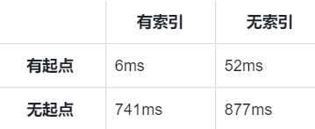
Neo4j
预热
增加索引

Slide 17
Part
性能对比
05

Slide 18
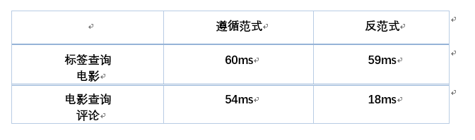
MySQL——单个查询

Slide 19
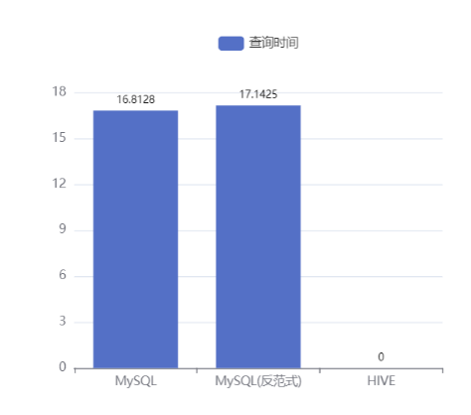
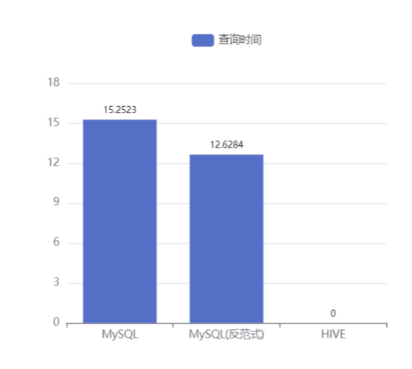
MySQL——组合查询
条件数为1
条件数为3

Slide 20
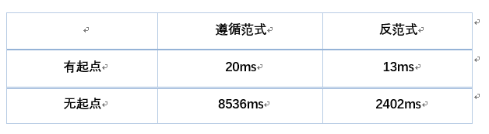
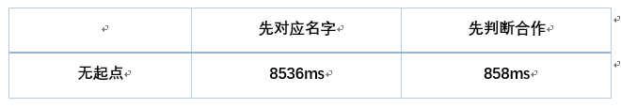
MySQL——合作查询

Slide 21
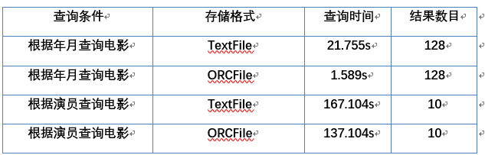
Hive

Slide 22
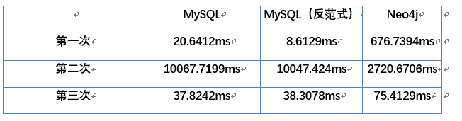
Neo4j

Slide 23
MySQL
1
适合查询实体属性
总结
Neo4j
2
适合查询实体关系
Hive
3
适合查询数据量较大时的实体属性

Slide 24
2
0
MOVIE
2
1
THANKS
Beautiful of Design

